Slide 1

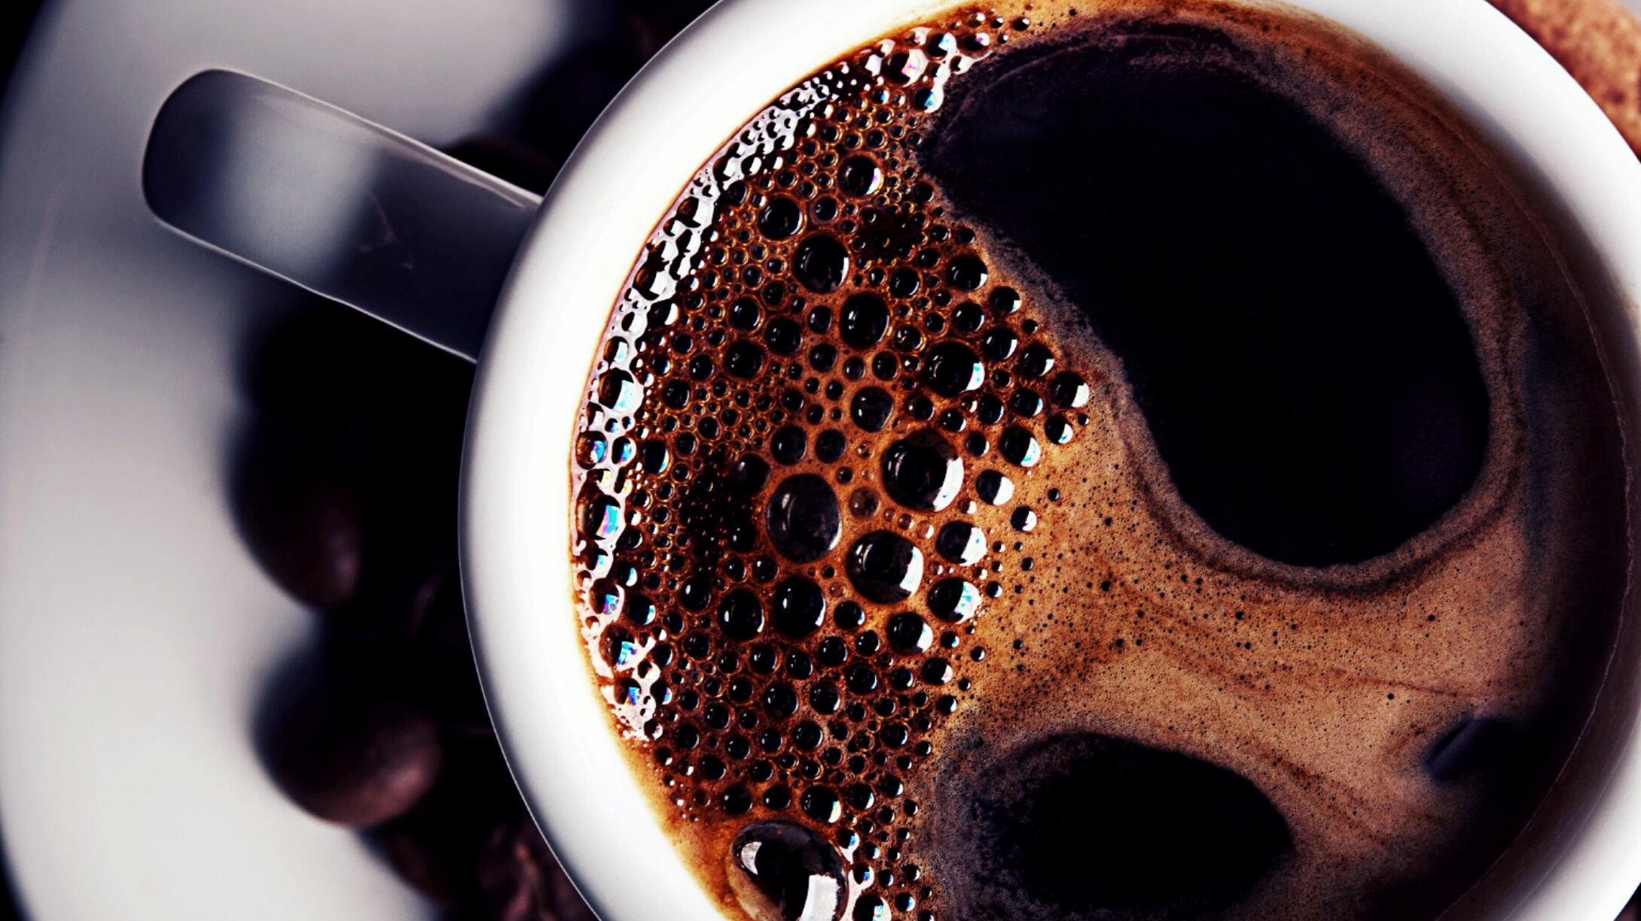
DOBRÉ RÁNO! ☺
VLIVY CESTOVNÍHO RUCHU
(MOHOU BÝT I BLAHODÁRNÉ
STEJNĚ JAKO RANNÍ KAFE)

Slide 2
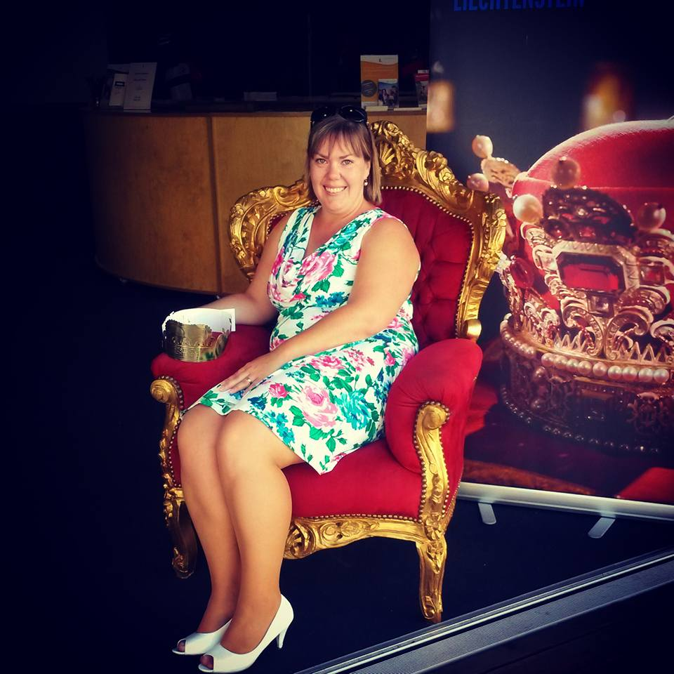
KDO JSEM A PROČ VÁM TO ŘÍKÁM☺
Eva Týlová
(Bc., Mgr., DiS.)
20 let praxe v turismu
veřejný i soukromý sektor

Slide 3

VLIV CESTOVNÍHO RUCHU
NA EKONOMIKU
01
NA PŘÍRODU
02
NA KULTURU
03

Slide 4
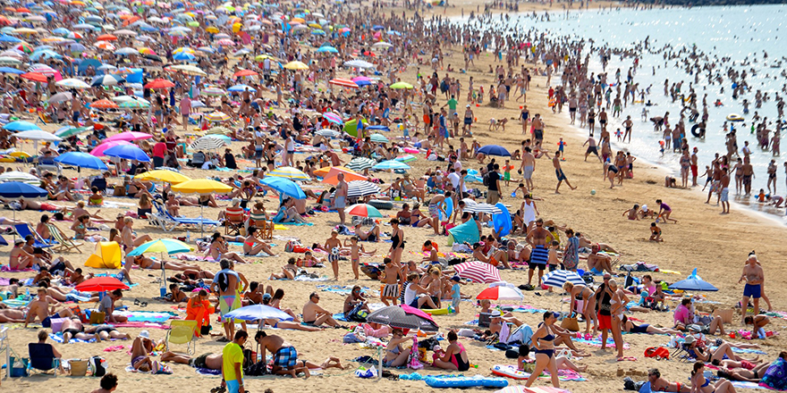
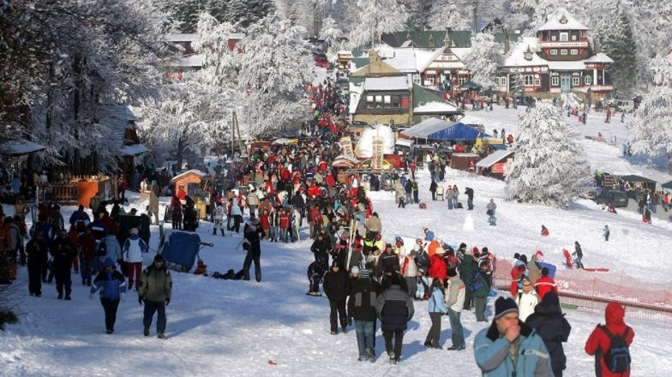
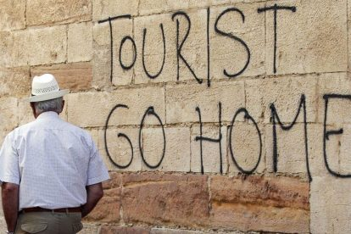
Mysleli jsme, že můžeme cokoli...

Slide 5
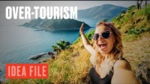
Mysleli jsme, že můžeme cokoli...

Slide 6
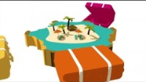
CO S TÍM?
TRVALE UDRŽITELNÝ ROZVOJ CESTOVNÍHO RUCHU
(SUSTAINABLE TOURISM)

Slide 7

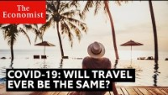
... a pak přišel rok 2020

Slide 8
NOVÝ NORMÁL (?)
HROZBY
X
PŘÍLEŽITOSTI
01
SUSTAINABLE TOURISM
02
RESTART
03

